Slide 1
Решение квадратных уравнений Повторительно-обобщающий урок
Алгебра 8 класс
(Учебник Мордковича А.Г.)
Учитель: Кривенкова Т.Ф
МБОУ «Гимназия №6 г. Брянска»

Slide 2
Определение.
Уравнение вида${aх}^{2}+{bх}^{ }+c^{ }$=0, где $a$,$b, с −некоторые числа,$причем $a≠0,называется$квадратным

Slide 3
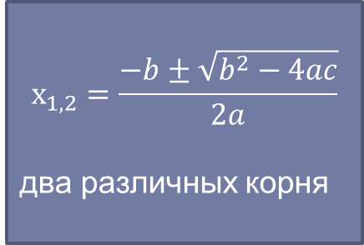
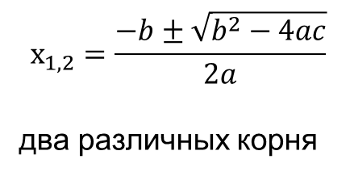



Уравнения общего вида
0
D>0
0
D>0
$$\text{D}=\text{0}$$
$$\text{D}=\text{0}$$
$$\text{D}<$$
$$\text{D}<$$
$$х_{1}=х_{2}=−\frac{b}{2a}$$
два равных корня
$$х_{1,2}=\frac{−b±\sqrt{b^{2}−4ac}}{2a}$$
два различных корня
$$х_{1}=х_{2}=−\frac{b}{2a}$$
два равных корня
$$х_{1,2}=\frac{−b±\sqrt{b^{2}−4ac}}{2a}$$
два различных корня
$$х_{1,2}=\frac{−b±\sqrt{b^{2}−4ac}}{2a}$$
два различных корня
Корней нет
Корней нет

Slide 4
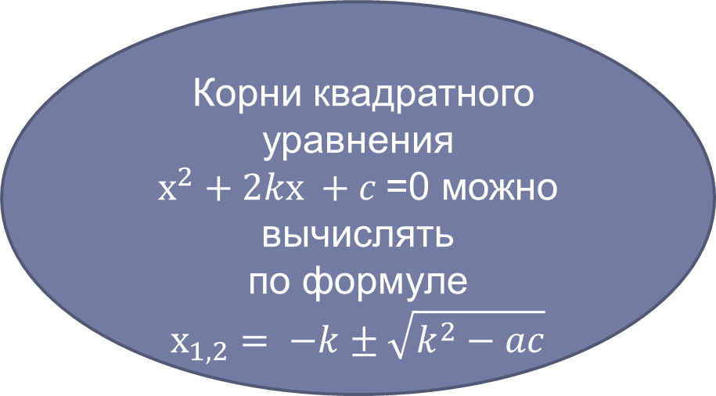
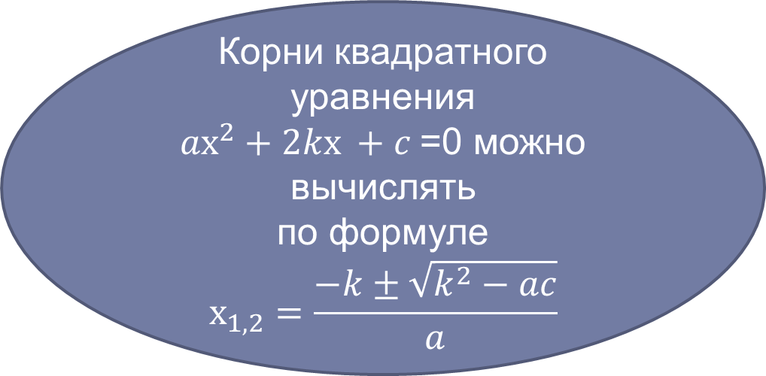
Корни квадратного уравнения
${aх}^{2}+{2kх}^{ }+c^{ }$=0можно вычислять
по формуле
$$х_{1,2}=\frac{−k±\sqrt{k^{2}−ac}}{a}$$
Корни квадратного уравнения
$х^{2}+{2kх}^{ }+c^{ }$=0можно вычислять
по формуле
$$х_{1,2}= −k±\sqrt{k^{2}−ac}$$

Slide 5


Приведенное уравнение(а=1)
$D=\frac{p^{2}}{4}$ - q -ДИСКРИМИНАНТ ПРИВЕДЕННОГО УРАВНЕНИЯ
$D=\frac{p^{2}}{4}$ - q -ДИСКРИМИНАНТ ПРИВЕДЕННОГО УРАВНЕНИЯ
D>0
$$\text{D}=\text{0}$$
$\text{D}<$0
Корней нет
$х_{1,2}=$ -$\frac{p}{2}±\sqrt{D}$
$$х_{1}=х_{2}=−\frac{p}{2}$$
два равных корня
Два различных корня
т.е.$x_{1,2}=−\frac{p}{2}±\sqrt{\frac{p^{2}}{4}−q}$

Slide 6

Неполные квадратные уравнения
${aх}^{2}+{bх}^{ }$=0
Решается с помощью разложения левой части на множители:
x(ax +b)=0
$x_{1}$=0, $x_{2}$= $−\frac{b}{a}$ .
${aх}^{2}+c^{ }$=0
Уравнение не имеет корней, если знаки a и c совпадают; имеют два корня, если знаки а и с различны:
$x_{1}$=$−\sqrt{−\frac{c}{a}}$, $x_{2}$=$−\sqrt{−\frac{c}{a}} .$
${aх}^{2}$=0
Уравнение
имеет
один корень:
$х_{1}$=0 .

Slide 7
Теорема Виета
В общем случае
Если $х_{1}и х_{2} −$ КОРНИ КВАДРАТНОГО УРАВНЕНИЯ
${aх}^{2}+{bх}^{ }+c^{ }$=0, то
$х_{1}+ х_{2}$$=−\frac{b}{a}$ ;
$х_{1}х_{2}=\frac{c}{a}$.
Для приведенного уравнения
Если $х_{1}и х_{2} −$ КОРНИ приведенного КВАДРАТНОГО УРАВНЕНИЯ
$х^{2}+{pх}^{ }+q^{ }$=0, то
$х_{1}+ х_{2}$$=−p$;
$х_{1}х_{2}=q$.

Slide 8
Обратная теорема
Если сумма каких-то двух чисел${ х}_{1} и х_{2}$ равна $−\frac{b}{a}$ , а произведение равно $\frac{c}{a}$ , то эти числа являются корнями квадратного уравнения
${aх}^{2}+{bх}^{ }+c^{ }$=0
Если сумма каких-то двух чисел${ х}_{1} и х_{2}$ равна $−p$ , а произведение равно q, то эти числа являются корнями приведенного квадратного уравнения
$х^{2}+{pх}^{ }+q^{ }$=0

Slide 9
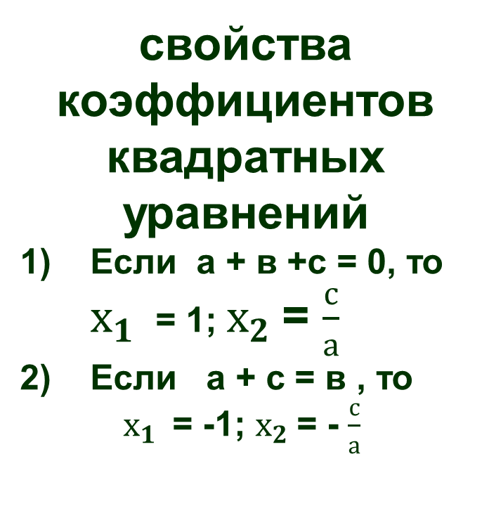
свойства коэффициентов квадратных уравнений
Если а + в +с = 0, то$х_{1}$= 1; $х_{2}$= $\frac{с}{а}$
Если а + с = в , то
$х_{1}$= -1; $х_{2}$= - $\frac{с}{а}$

Slide 10
Решите уравнения:
1) 3х² + 4х + 1 = 0, 2) 5х² - 4х – 9 = 0, 3) 6х² + 37х + 6 = 0,
4) 7х² + 2х – 5 = 0, 5) 13х² - 18х + 5 = 0, 6) 5х² + х – 6 = 0,
7) 7х² - 50х + 7 = 0, 8) 6х² - 37х + 6 = 0, 9) 7х² + 50х + 7 = 0.

Slide 11
Ответы

Slide 12
«Человеку, изучающему алгебру, часто полезнее решить одну и ту же задачу тремя различными способами, чем решить три-четыре различные задачи. Решая одну задачу различными методами, можно путем сравнения выяснить, какой из них короче и эффективнее»
Сойер У.
Всего доброго!

